Slide 1

ALGEBRA
8 - SINF
MAVZU: Algebraik
kasrlar. Kasrlarni umumiy maxrajga keltirish
O‘qituvchi: Yusupjonova Shahnosa Mirzatillayevna

Slide 2
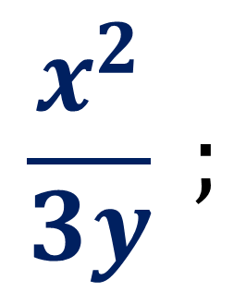
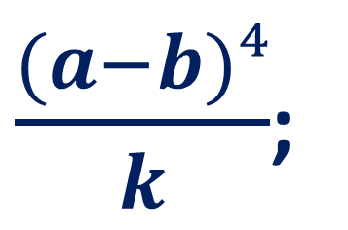
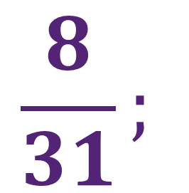
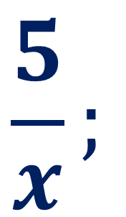
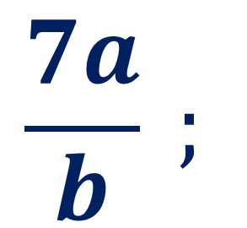
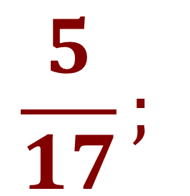
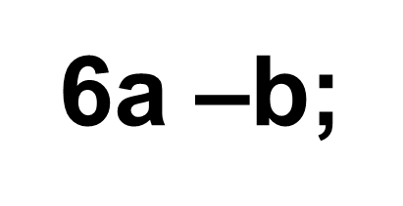
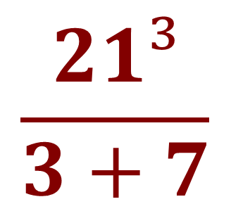
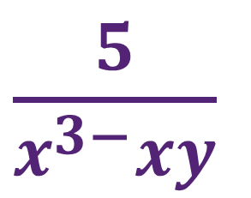
Algebraik kasrlarni aniqlang:
$$\frac{5}{x};$$
$$\frac{5}{17};$$
$$\frac{x^{2}}{3y} ;$$
$$\frac{21³}{3+7}$$
$$\frac{7a}{b} ;$$
$$\frac{8}{31};$$
$\frac{(a−b)⁴}{k}$;
$\frac{5}{x^{3−}xy}$
6a –b;

Slide 3
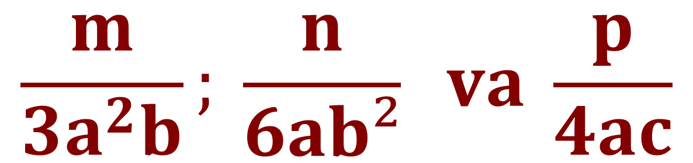
Kasrlarni umumiy maxrajga keltirish
Algebraik kasrlarning umumiy maxraji kasrlar maxrajlarining eng kichik umumiy karralisidir.
$$\frac{m}{3a^{2}b}; \frac{n}{6ab²} va \frac{p}{4ac}$$

Slide 4
Algebraik kasrlarni umumiy maxrajga keltirish uchun:
Berilgan kasrlarning umumiy maxrajini topish.
Har bir kasr uchun qo‘shimcha ko‘paytuvchini topish.
Har bir kasrning suratini uning qo’shimcha ko‘paytuvchisiga ko‘paytirish.
Har bir kasrni topilgan surat va umumiy maxraj bilan yozish kerak.

Slide 5
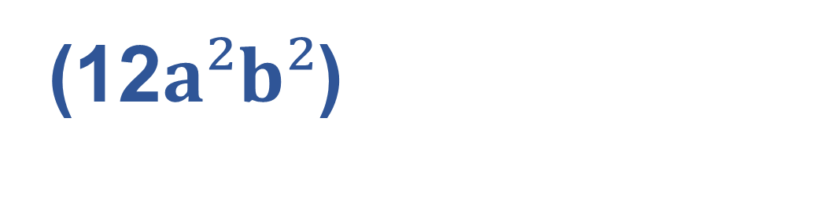
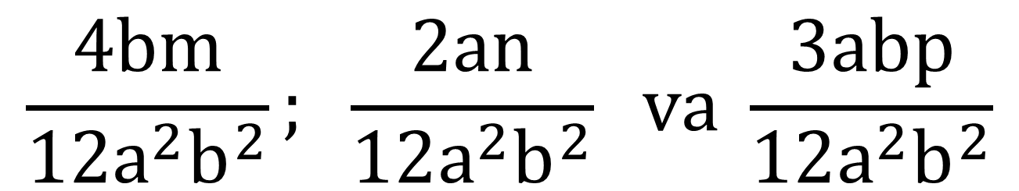
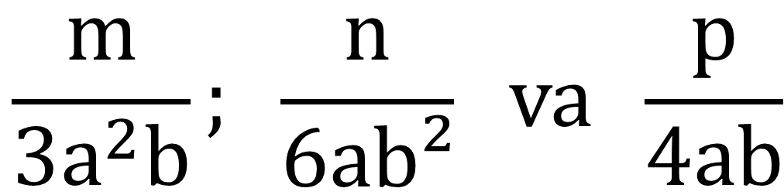
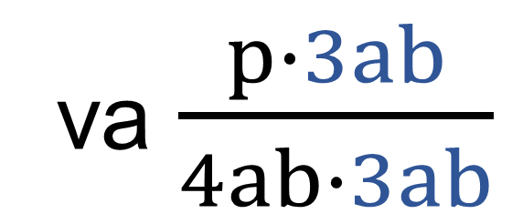
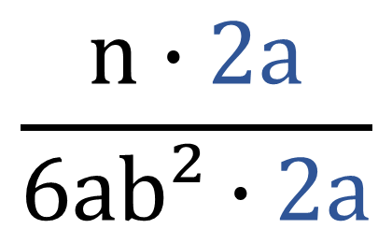
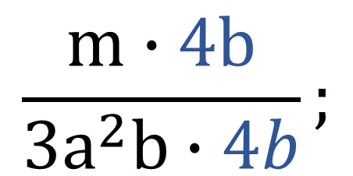
Kasrlarni umumiy maxrajga keltirish
$$\frac{m}{3a^{2}b}; \frac{n}{6ab²} va \frac{p}{4ab}$$
(12$a²b²$)
$$\frac{m∙4b}{3a^{2}b∙4b};$$
$$\frac{n∙2a}{6ab²∙2a}$$
va $\frac{p∙3ab}{4ab∙3ab}$
$$\frac{4bm}{12a^{2}b^{2}}; \frac{2an}{12a^{2}b^{2}} va \frac{3abp}{12a^{2}b^{2}}$$

Slide 6
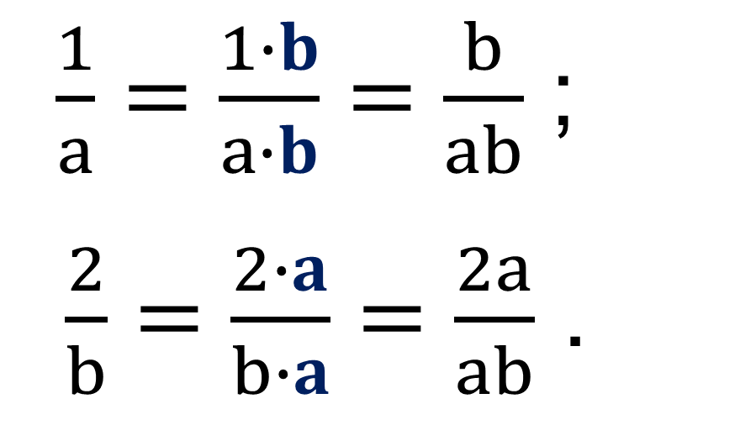
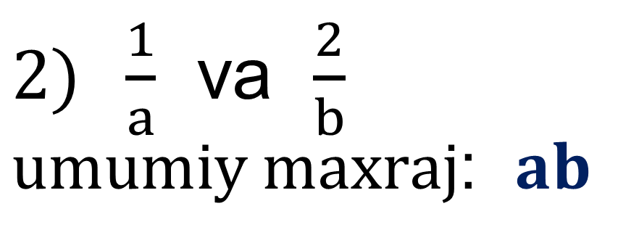

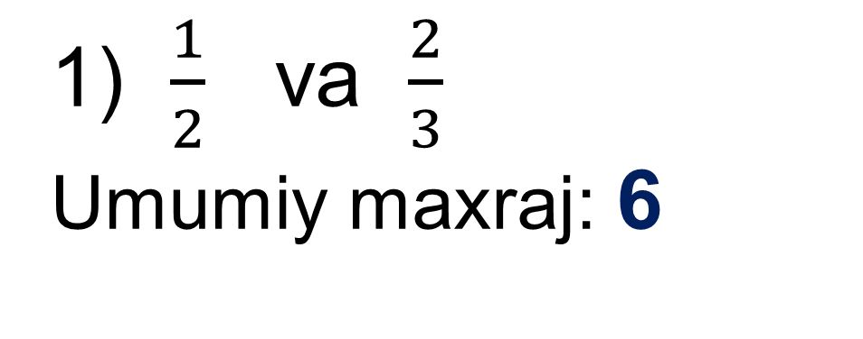
$2) \frac{1}{a}$ va $\frac{2}{b}$
$umumiy maxraj$: $ab$
№46. Kasrlarni umumiy maxrajga keltiring:
1) $\frac{1}{2}$ va $\frac{2}{3}$
Umumiy maxraj: 6
$\frac{1}{a}=\frac{1∙b}{a∙b}=\frac{b}{ab}$ ;
$\frac{2}{b}=\frac{2∙a}{b∙a}=\frac{2a}{ab}$ .
$\frac{1}{2}=\frac{1∙3}{2∙3}=\frac{3}{6} ;$
$\frac{2}{3}=\frac{2∙2}{3∙2}=\frac{4}{6}$ .

Slide 7
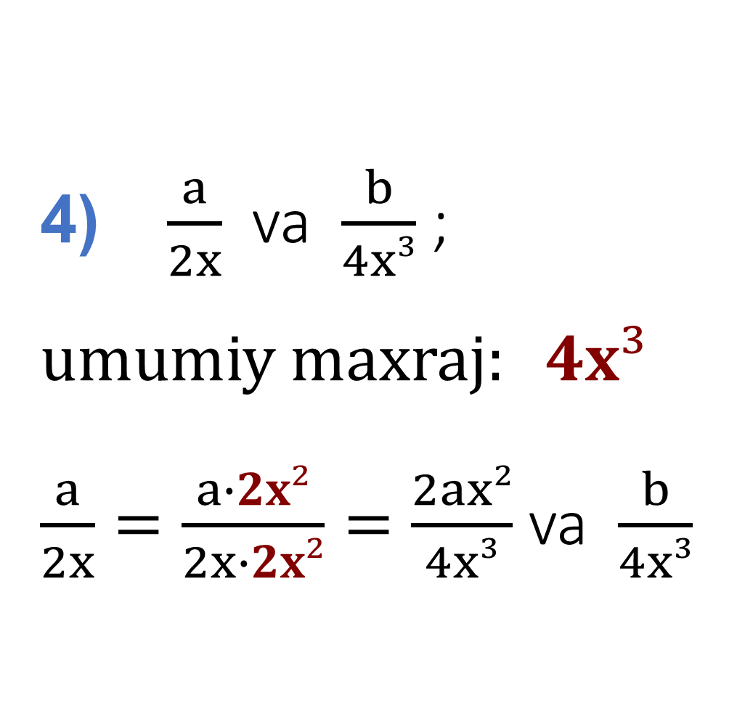
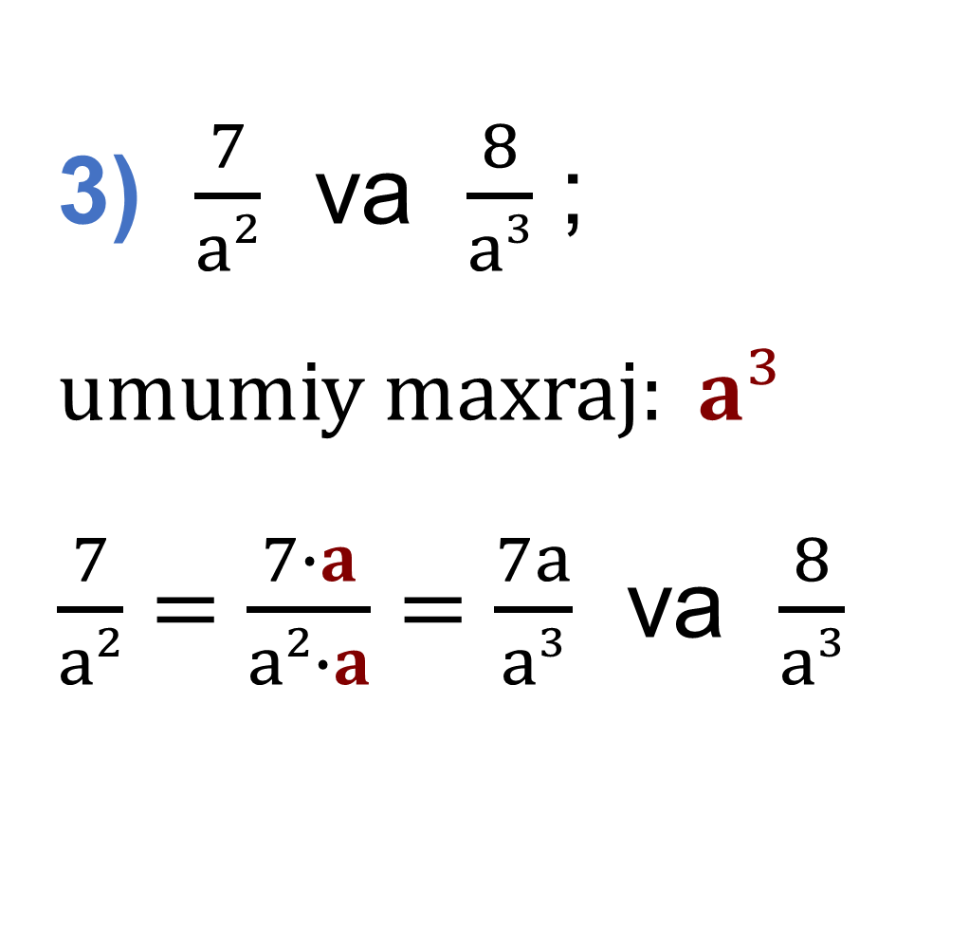
3) $\frac{7}{a²}$ va $\frac{8}{a³}$ ;
$umumiy maxraj: a³$
$\frac{7}{a²}=\frac{7∙a}{a²∙a}=\frac{7a}{a³}$ va $\frac{8}{a³}$
№46. Kasrlarni umumiy maxrajga keltiring:
4) $\frac{a}{2x}$ va $\frac{b}{4x³}$ ;
$umumiy maxraj: 4x³$
$\frac{a}{2x}=\frac{a∙2x²}{2x∙2x²}=\frac{2ax²}{4x³}$ va $\frac{b}{4x³}$

Slide 8

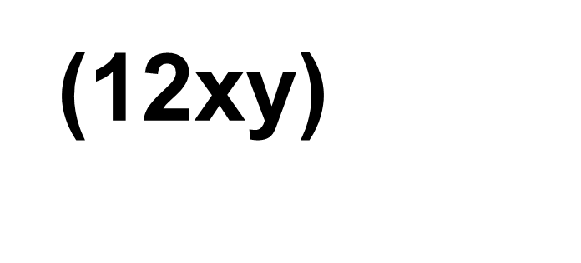

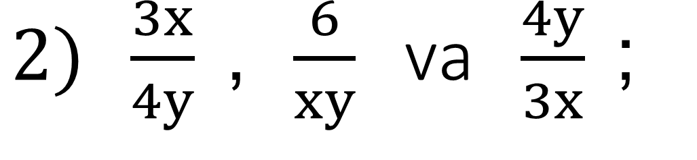
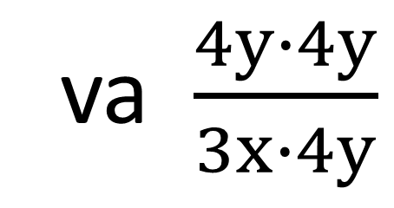



$2) \frac{3x}{4y} \text{,} \frac{6}{xy} \text{va} \frac{4y}{3x} \text{;}$
№47. Kasrlarni umumiy maxrajga keltiring:
($\text{12}\text{xy}$)
$\frac{3x∙3x}{4y∙3x}$ ;
$$\frac{6∙12}{xy∙12}$$
va $\frac{4y∙4y}{3x∙4y}$
$\frac{9x²}{12xy}$ ;
va $\frac{16y²}{12xy}$
$$\frac{72}{12xy}$$

Slide 9
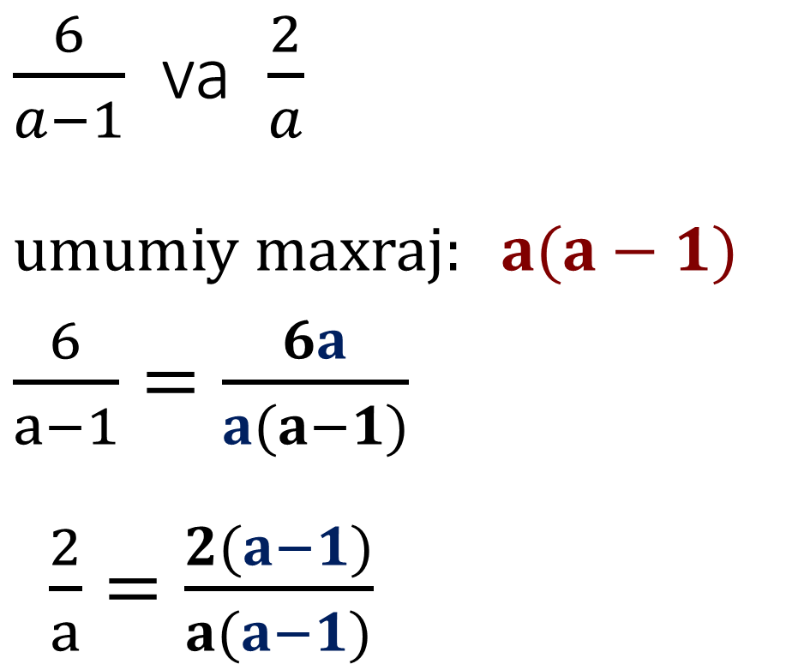
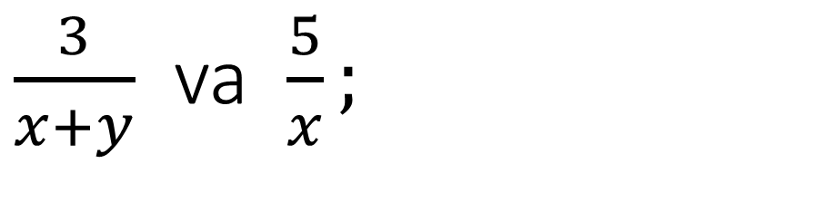
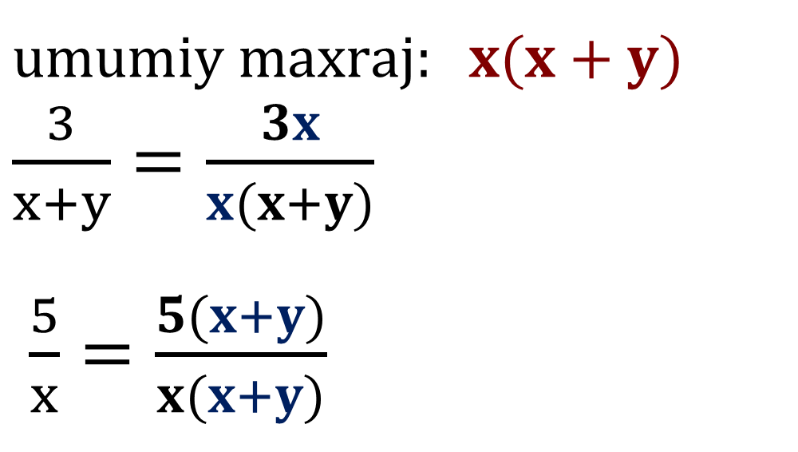
$\frac{3}{x+y}$ va $\frac{5}{x};$
50- misol (21- bet)
Kasrlarni umumiy maxrajga keltiring:
$\frac{6}{a−1}$ va $\frac{2}{a}$
$umumiy maxraj: a(a−1)$
$\frac{6}{a−1}=\frac{6a}{a(a−1)}$
$\frac{2}{a}=\frac{2(a−1)}{a(a−1)}$
$umumiy maxraj: x(x+y)$
$\frac{3}{x+y}=\frac{3x}{x(x+y)}$
$\frac{5}{x}=\frac{5(x+y)}{x(x+y)}$

Slide 10
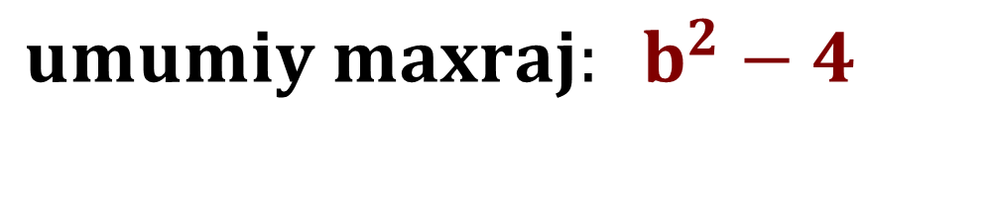
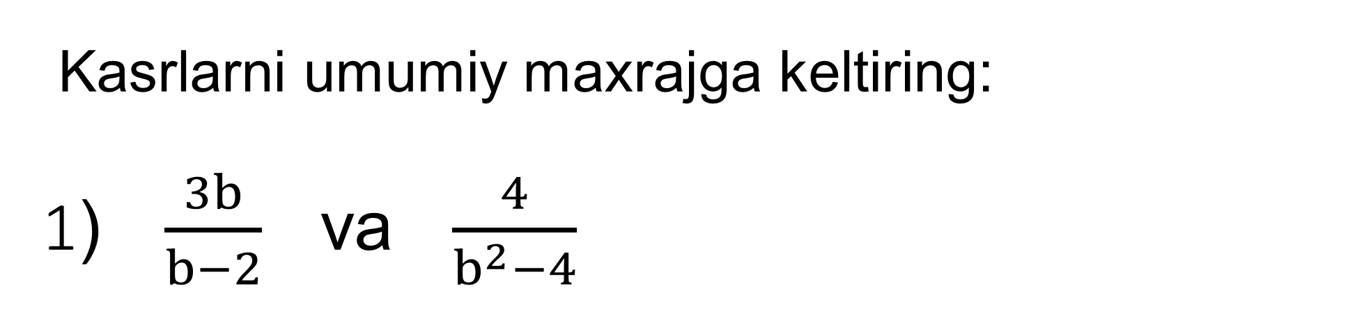
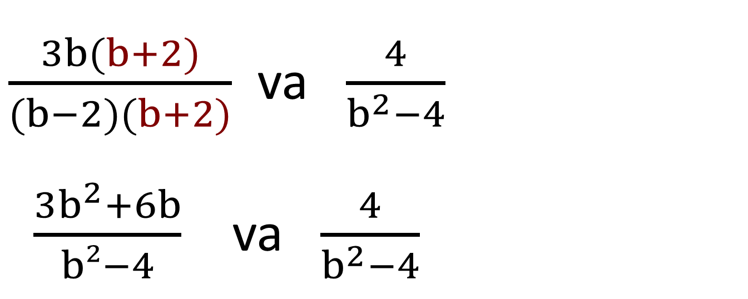
Kasrlarni umumiy maxrajga keltiring:
1) $\frac{3b}{b−2}$ va $\frac{4}{b^{2}−4}$
52- misol
$umumiy maxraj: b^{2}−4$
$\frac{3b(b+2)}{(b−2)(b+2)}$ va $\frac{4}{b^{2}−4}$
$\frac{3b^{2}+6b}{b²−4}$ va $\frac{4}{b^{2}−4}$

Slide 11
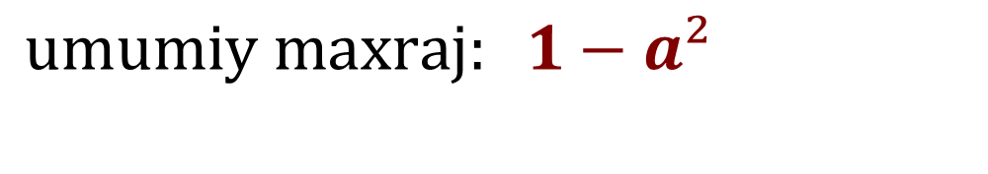
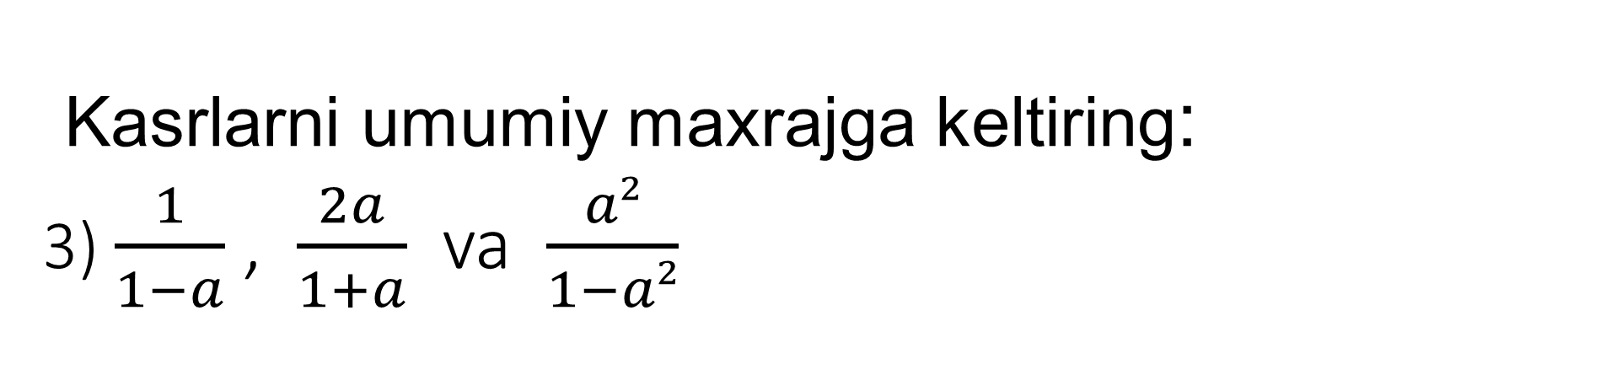
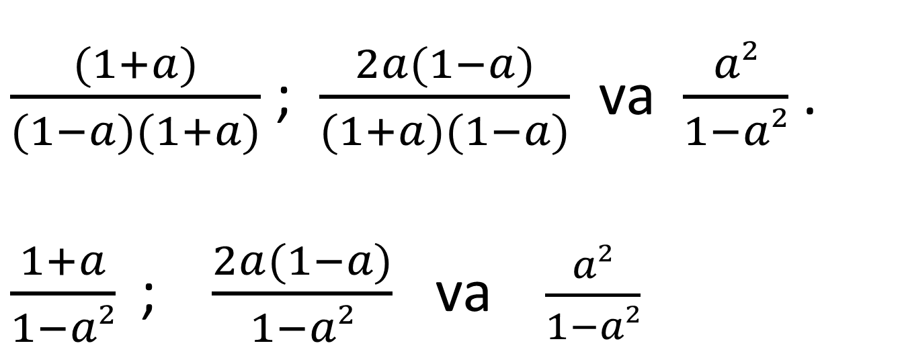
Kasrlarni umumiy maxrajga keltiring:
3) $\frac{1}{1−a}$ , $\frac{2a}{1+a}$ va $\frac{a²}{1−a²}$
52- misol
$umumiy maxraj: 1−a²$
$\frac{(1+a)}{(1−a)(1+a)}$ ; $\frac{2a(1−a)}{(1+a)(1−a)}$ va $\frac{a²}{1−a²}$ .
$\frac{1+a}{1−a²}\text{ ;}$ $\frac{2a(1−a)}{1−a²}$ va $\frac{a²}{1−a²}$

Slide 12
Darslikning 21- sahifasida keltirilgan
48-,49-,52 – topshiriqlarni bajarish.
Mustaqil bajarish uchun topshiriqlar:

